Slide 1


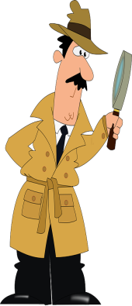
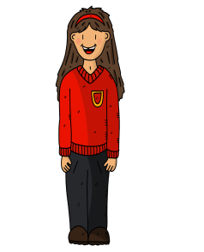
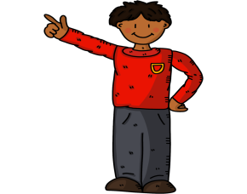
French Year 4, Autumn 2
School Subjects / Opinions
Les Matières (School Subjects)
La/ L’ (feminine)
La religion | Religion
La géographie | Geography
La musique | Music
La technologie | DT
L’informatique | Information Technology
L’histoire | History
Le/ L’ (masculine]
Le sport | Sport
Le dessin | Art
Le français | French
L’anglais | English
Les (plural)
Les maths | Maths
Les sciences | Science
Key Questions
Quelle est ta matière préférée? - Ma matière préférée c’est… | What is your favourite subject? My favourite subject is …
Tu aimes…? J’aime … Je n’aime pas J’adore … Je déteste… | Do you like …? I like I don’t like… I love … I hate …
Tu étudies quelles matières à l’école? A l’école j’étudie… | What subjects do you study at school? - At school I study …
Quelle est ta matière préférée?
Ma matière préférée c’est l’histoire.
KEY SOUNDS
in | an
an | ohn
qu/ q | k
eu | uh
i | ee
A l’école j’étudie les sciences.
ETUDIER | TO STUDY
J’étudie | I study
Tu étudies | You study
Tu étudies quelles matières à l’école?

Slide 2

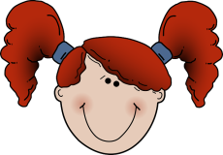
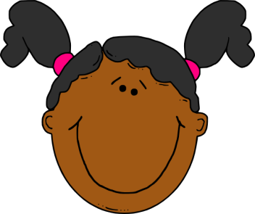
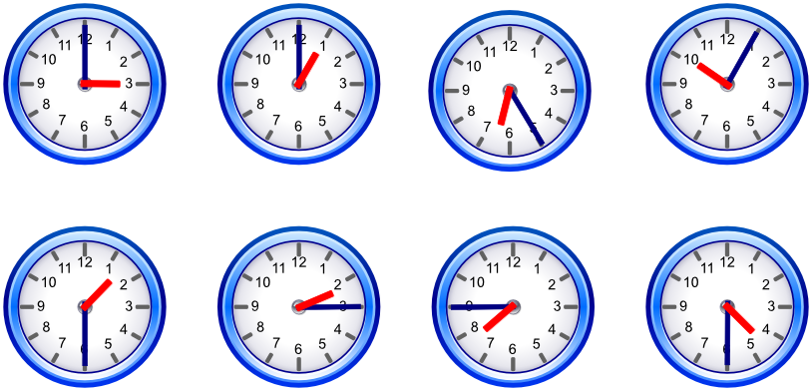


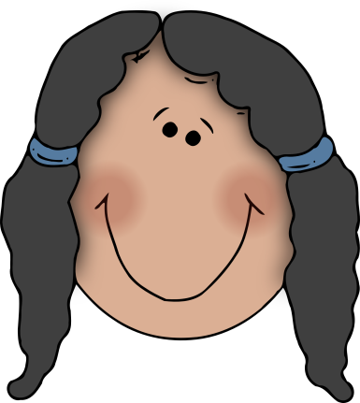



French Year 4, Autumn 2
School Subjects / The Time
Quelle heure est-il?
Key Questions
Quelle heure est-il? - Il est une heure Il est une heure et demie Il est ... heure[s] - Il est ... heure[s] et demie | What is the time? It is one o’clock. It’s half past one It’s ... o’clock It’s half past…
L’Heure/ The Time
Il est … heure[s] | o’clock
et demie/ demi | half past
Il est midi/ minuit | It’s midday/ midnight
Il est une heure Il est une heure et demie | It’s one o’clock It’s half past one
Il est deux heures Il est deux heures et demie | It’s two o’clock It’s half past two
Il est trois heures Il est trois heures et demie | It’s three o’clock It’s half past three
Il est quatre heures Il est quatre heures et demie | It’s four o’clock It’s half past four
Il est cinq heures Il est cinq heures et demie | It’s five o’clock It’s half past five
Il est six heures Il est six heures et demie | It’s six o’clock It’s half past six
Il est sept heures Il est sept heures et demie | It’s seven o’clock It’s half past seven
Il est huit heures Il est huit heures et demie | It’s eight o’clock It’s half past eight
Il est neuf heures Il est neuf heures et demie | It’s nine o’clock It’s half past nine
Il est dix heures Il est dix heures et demie | It’s ten o’clock It’s half past ten
Il est onze heures Il est onze heures et demie | It’s eleven o’clock It’s half past eleven
Il est midi/ minuit Il est midi/ minuit et demi | It’s midday/ midnight It’s half past midday/ midnight
Il est trois heures
Quelle heure est-il?
Il est une heure.
Il est quatre heures et demie
Il est une heure et demie
Quelle heure est-il?
Quelle heure est-il?
Important!
Remember that half past [et demie] changes its spelling if it follows, ‘midi’ or ‘minuit.’ Il est midi et demi Il est minuit et demi

